Slide 1




Slide 2

Chủ đề 2
Tuần 5
Bài
9
CÔ GIÁO LỚP EM

Slide 3
YÊU CẦU CẦN ĐẠT
- Đọc đúng, rõ ràng các từ dễ lẫn do ảnh hưởng của phát âm địa phương; biết cách đọc bài thơ Cô giáo lớp em với giọng nhẹ nhàng, trìu mến.
- Nhận biết được các từ gợi tả, gợi cảm trong bài thơ. Hiểu nội dung bài thơ là những suy nghĩ, tình cảm của một HS đối với cô giáo của mình.
- Trả lời được các câu hỏi. Hiểu và nắm được nội dung chính của bài.
- Đọc to, rõ ràng, lưu loát bài thơ thể hiện được giọng đọc cho người khác nghe.
- Yêu nước, chăm chỉ, trách nhiệm, nhân ái. Bồi dưỡng tình cảm yêu quý, kính trọng đối với thầy cô giáo; cảm nhận được niềm vui đến trường.

Slide 4
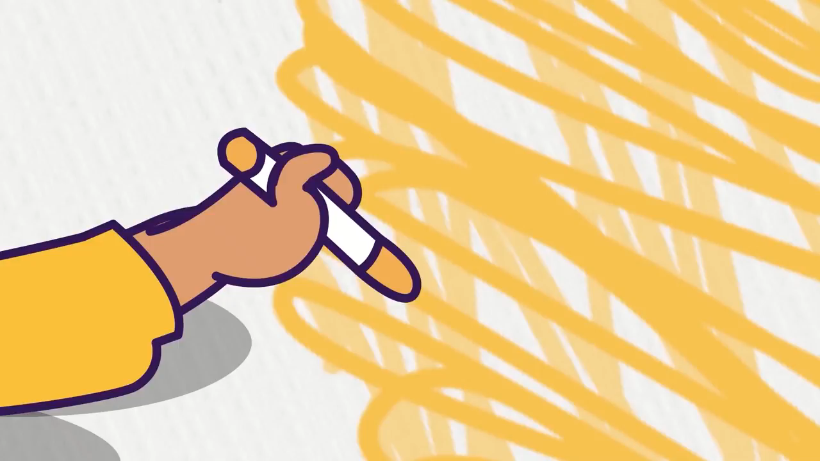

Slide 5
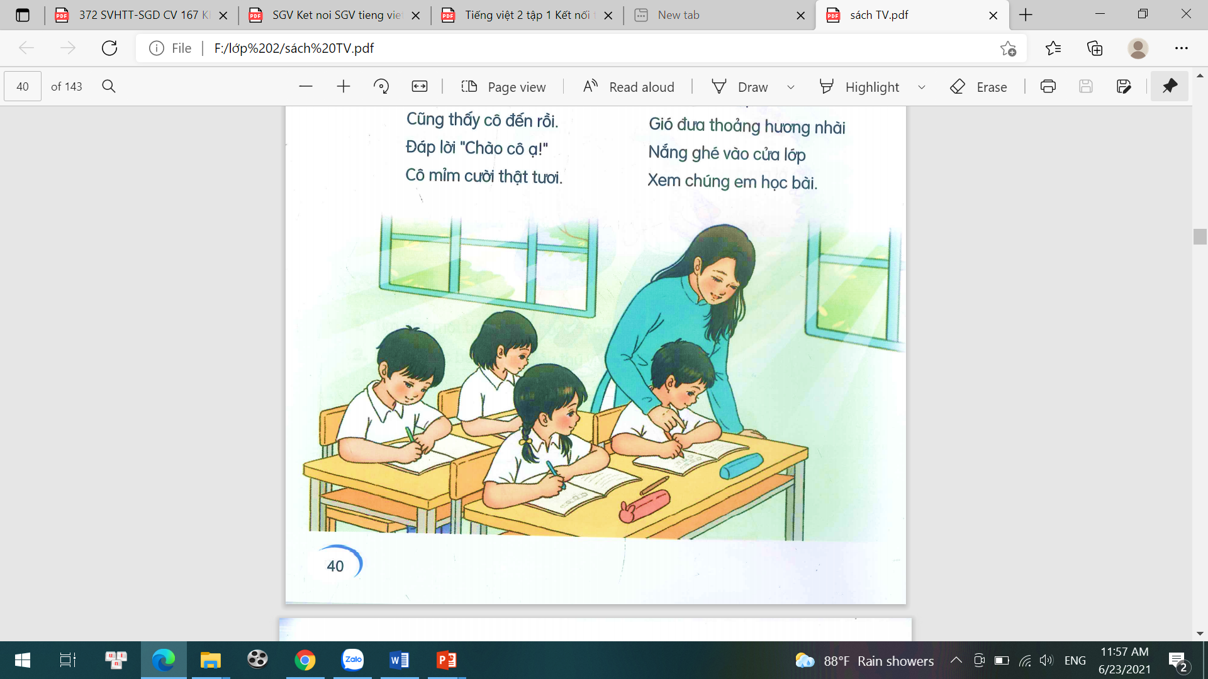
CÔ GIÁO LỚP EM
Sáng nào em đến lớp
Cũng thấy cô đến rồi.
Đáp lời: “Chào cô ạ!”
Cô mỉm cười thật tươi.
Cô dạy em tập viết
Gió đưa thoảng hương nhài
Nắng ghé vào cửa lớp
Xem chúng em học bài.
Những lời cô giáo giảng
Ấm trang vở thơm tho
Yêu thương em ngắm mãi
Những điểm mười cô cho.
Notes:
Dựa vào tranh GV nêu tình huống dẫn dắt vào nội dung bài đọc

Slide 6




CÔ GIÁO LỚP EM
1
Sáng nào em đến lớp
Cũng thấy cô đến rồi.
Đáp lời: “Chào cô ạ!”
Cô mỉm cười thật tươi.
Cô dạy em tập viết
Gió đưa thoảng hương nhài
Nắng ghé vào cửa lớp
Xem chúng em học bài.
Những lời cô giáo giảng
Ấm trang vở thơm tho
Yêu thương em ngắm mãi
Những điểm mười cô cho.
Đọc nối tiếp
2
3

Slide 7



Luyện đọc từ khó
đáp lời
mỉm cười
thoảng
nắng
giảng

Slide 8

CÔ GIÁO LỚP EM
1
Sáng nào em đến lớp
Cũng thấy cô đến rồi.
Đáp lời: “Chào cô ạ!”
Cô mỉm cười thật tươi.
Cô dạy em tập viết
Gió đưa thoảng hương nhài
Nắng ghé vào cửa lớp
Xem chúng em học bài.
Những lời cô giáo giảng
Ấm trang vở thơm tho
Yêu thương em ngắm mãi
Những điểm mười cô cho.
Đọc nối tiếp
2
3

Slide 9




Luyện đọc nhóm

Slide 10

Tìm hiểu bài

Slide 11

1. Cô giáo đáp lại lời chào của các bạn học sinh như thế nào?
Cô giáo đáp lại lời chào của các bạn nhỏ bằng cách mỉm cười thật tươi.

Slide 12
2. Tìm những câu thơ tả cảnh vật khi cô giáo dạy em học bài?
Gió đưa thoảng hương nhài;
Nắng ghé vào cửa lớp
Xem chúng em học bài.

Slide 13
3. Bạn nhỏ đã kể những gì về cô giáo lớp mình?
- Cô đến lớp rất sớm, cô vui vẻ, mỉm cười với chúng em.
- Cô dạy em tập viết, giảng bài cho chúng em.

Slide 14
4. Qua bài thơ, em thấy tình cảm bạn nhỏ dành cho cô giáo thế nào?
- Bạn nhỏ luôn yêu thương, ấm áp, biết ơn cô giáo.

Slide 15





Luyện đọc lại

Slide 16

Luyện tập theo văn bản đọc

Slide 17

1. Nói câu thể hiện sự ngạc nhiên của em khi?
Được bố mẹ tặng một món quà bất ngờ.
Lần đầu được nghe một bạn hát rất hay.

Slide 18




Wow! Giọng hát của bạn thật tuyệt.
Cậu hát tuyệt quá!
GIAO LƯU VĂN NGHỆ

Slide 19

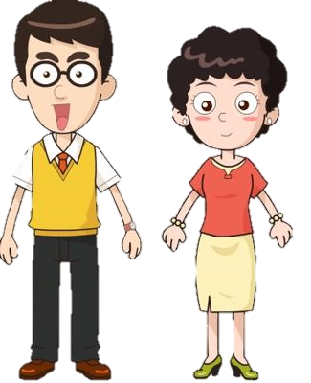


Na ơi! Bố mẹ có quà cho con này!
Wow! Con cảm ơn bố mẹ ạ!

Slide 20

2. Nói câu thể hiện tình cảm của em đối với thầy cô giáo của mình.

Slide 21



Tạm biệt và hẹn gặp lại
các con vào những tiết học sau!

